Slide 1
RAZMISLI:
Što je hodočašće?
Za koja si hodočastilišta čuo/čula?
Koji prostor je za kršćane „Sveta zemlja”?
Znaš li gdje se ta zemlja nalazi?
Pod čijom je vlašću bila od 7. stoljeća?

Slide 2
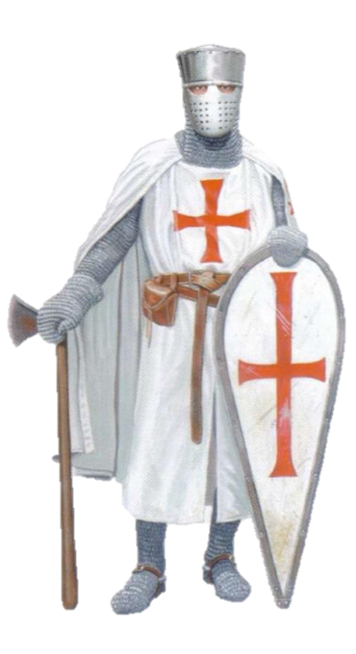

Slide 3
KRIŽARSKI RATOVI

Slide 4
Pažljivo pogledaj video prilog i u bilježnicu odgovori na pitanja:
Tko je i kada pozvao na križarski rat?
Koji je uzrok križarskom ratu?
Koji su slojevi stanovništva činili prve križare?
Koji je bio glavni cilj križarskog pohoda?

Slide 5
PROČITAJ POVIJESNI IZVOR U:97 I RAZMISLI:
KOGA JE SVE PAPA POZVAO DA SE PRIDRUŽI KRIŽARSKOM POHODU?
ŠTO JE OBEĆAO KAKO BI MOTIVIRAO LJUDE ZA KRIŽARSKI POHOD?
KAKVE JE TO POSLJEDICE IMALO?

Slide 6
TIJEK KRIŽARSKIH RATOVA
ratovi za oslobođenje Svete zemlje (Palestine)
od kraja 11. do kraja 13. stoljeća
8 ratova
I.križarski rat – privremeno oslobođen Jeruzalem
IV. Križarski rat – križari za Mlečane osvojili Zadar i Carigrad
- LATINSKO CARSTVO – oslabljen Bizant

Slide 7
POSLJEDICE KRIŽARSKIH RATOVA
- osvajajnje Zadra slabljenje Bizantskog Carstva pogoršanje odnosa katolika i pravoslavaca, kršćana i muslimana mnogo žrtava na obje strane | razvoj europske trgovine s Istokom razvoj primorskih gradova radi trgovine i prijevoza križara (Genova, Venecija...) novi skupocjeni proizvodi Nove namirnice (hrana) znanstvene spoznaje kulturni razvoj Europe u doticaju s arapskom kulturom
NEGATIVNE
POZITIVNE

Slide 8
PROUČI PZ U:98 I ODGOVORI NA PITANJA:
Koje su zemlje bile polazišta križara?
Koji su glavni pravci kretanja križarskih vojski?
Koji su talijanski lučki gradovi prevozili križare u Svetu zemlju?
NACRTAJ LENTU VREMENA NA KOJOJ ĆEŠ PRIKAZATI TIJEK KRIŽARSKIH RATOVA:
Sabor u Clermontu
od kada do kada su trajali
Prvi križarski rat
Četvrti križarski rat

